Slide 1
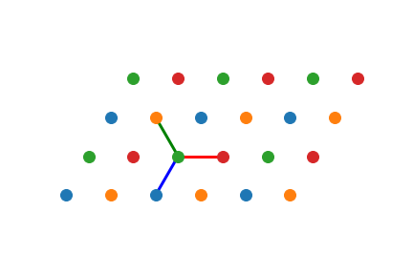
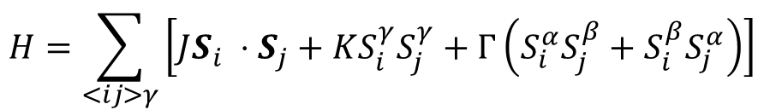
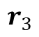
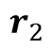
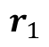
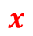
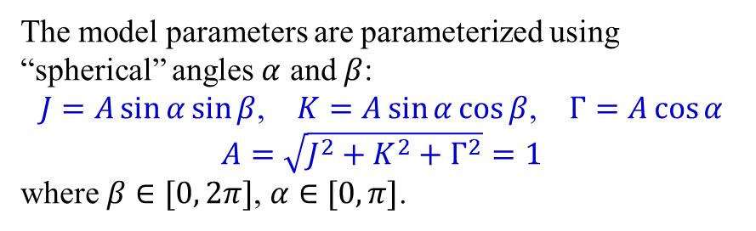
$J−K−Γ$ model on triangular lattice
$$H=\sum_{<ij>γ}{\left[JS_{i} ⋅S_{j}+KS_{i}^{γ}S_{j}^{γ}+Γ\left(S_{i}^{α}S_{j}^{β}+S_{i}^{β}S_{j}^{α}\right)\right]}$$
$$r_{2}$$
y
$$r_{1}$$
z
$$x$$
$$r_{3}$$
The model parameters are parameterized using “spherical” angles $α$ and $β$:
$J=A\sin{α}\sin{β}$, $K=A\sin{α}\cos{β}$, $Γ=A\cos{α}$
$$A=\sqrt{J^{2}+K^{2}+Γ^{2}}=1$$
where $β∈[0, 2π]$, $α∈[0, π]$.
我们考虑经典情形,即把所有自旋算符都看成是3维空间中的单位矢量.

Slide 2
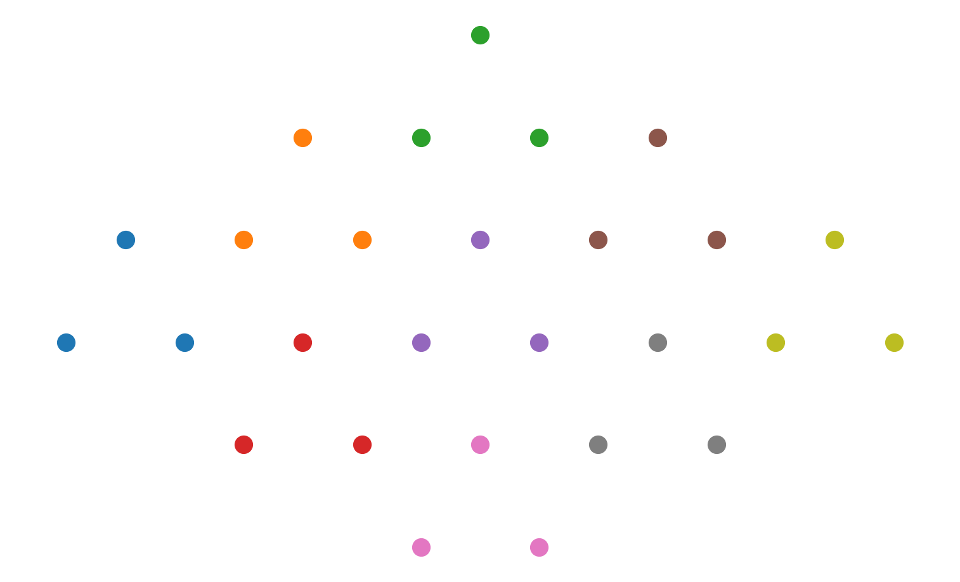
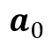
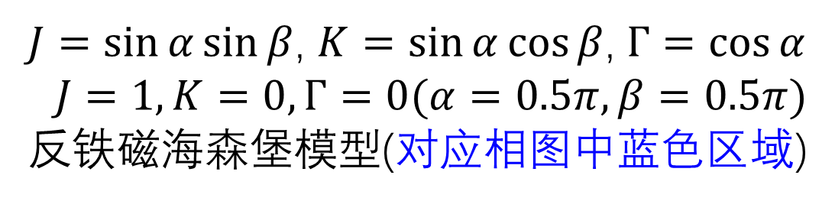
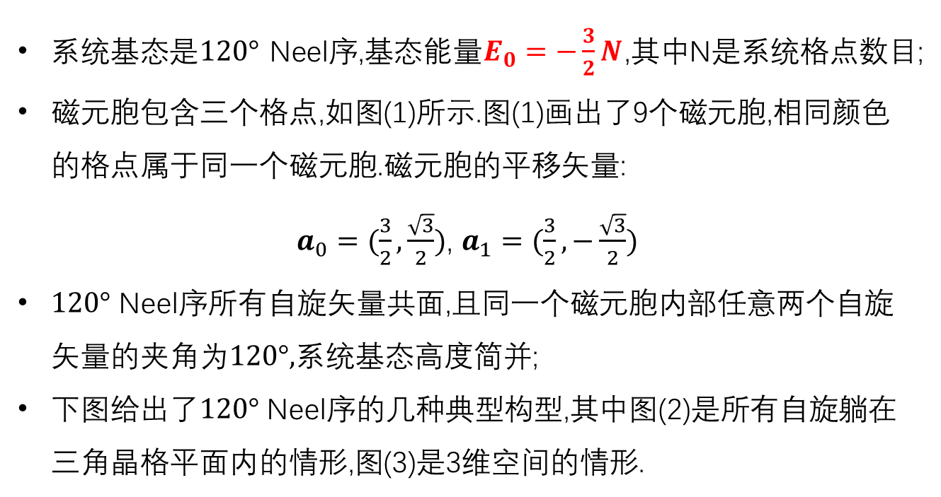
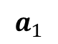
$J=\sin{α}\sin{β}$, $K=\sin{α}\cos{β}$, $Γ=\cos{α}$
$$J=1,K=0,Γ=0(α=0.5π,β=0.5π)$$
反铁磁海森堡模型(对应相图中蓝色区域)
$$a_{0}$$
系统基态是$120°$ Neel序,基态能量$E_{0}=−\frac{3}{2}N$,其中N是系统格点数目;
磁元胞包含三个格点,如图(1)所示.图(1)画出了9个磁元胞,相同颜色的格点属于同一个磁元胞.磁元胞的平移矢量:
$a_{0}=(\frac{3}{2},\frac{\sqrt{3}}{2})$, $a_{1}=(\frac{3}{2},−\frac{\sqrt{3}}{2})$
$120°$ Neel序所有自旋矢量共面,且同一个磁元胞内部任意两个自旋矢量的夹角为$120°,$系统基态高度简并;
下图给出了$120°$ Neel序的几种典型构型,其中图(2)是所有自旋躺在三角晶格平面内的情形,图(3)是3维空间的情形.
$$a_{1}$$
图(1)

Slide 3
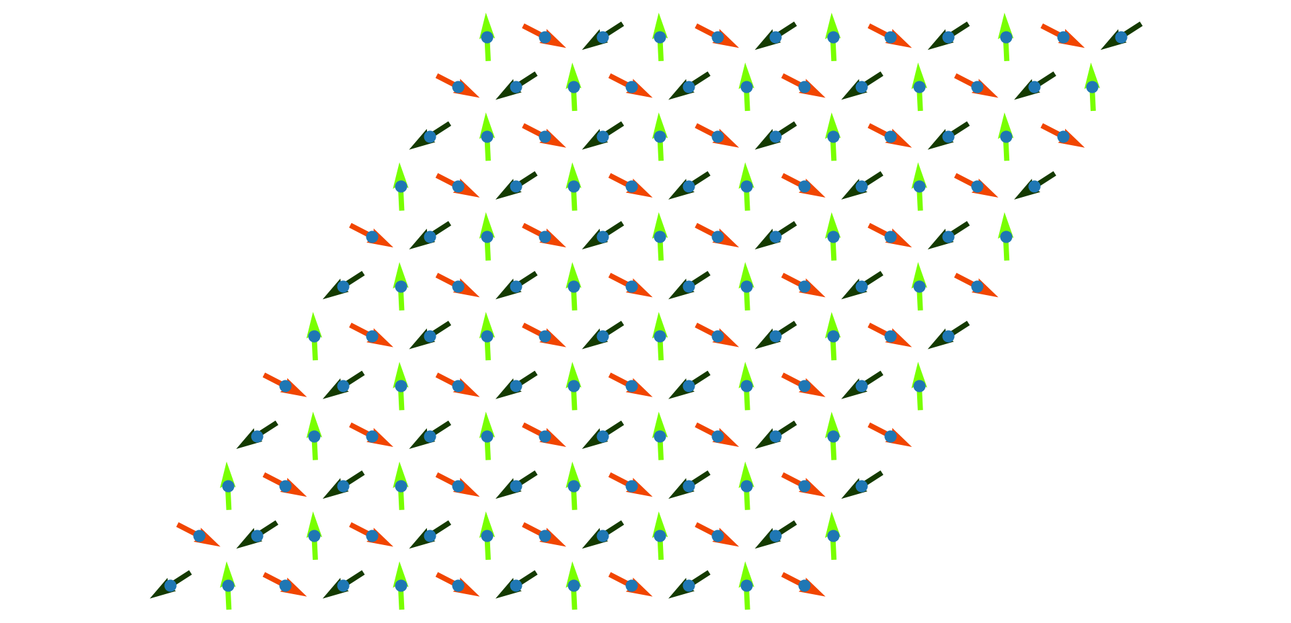
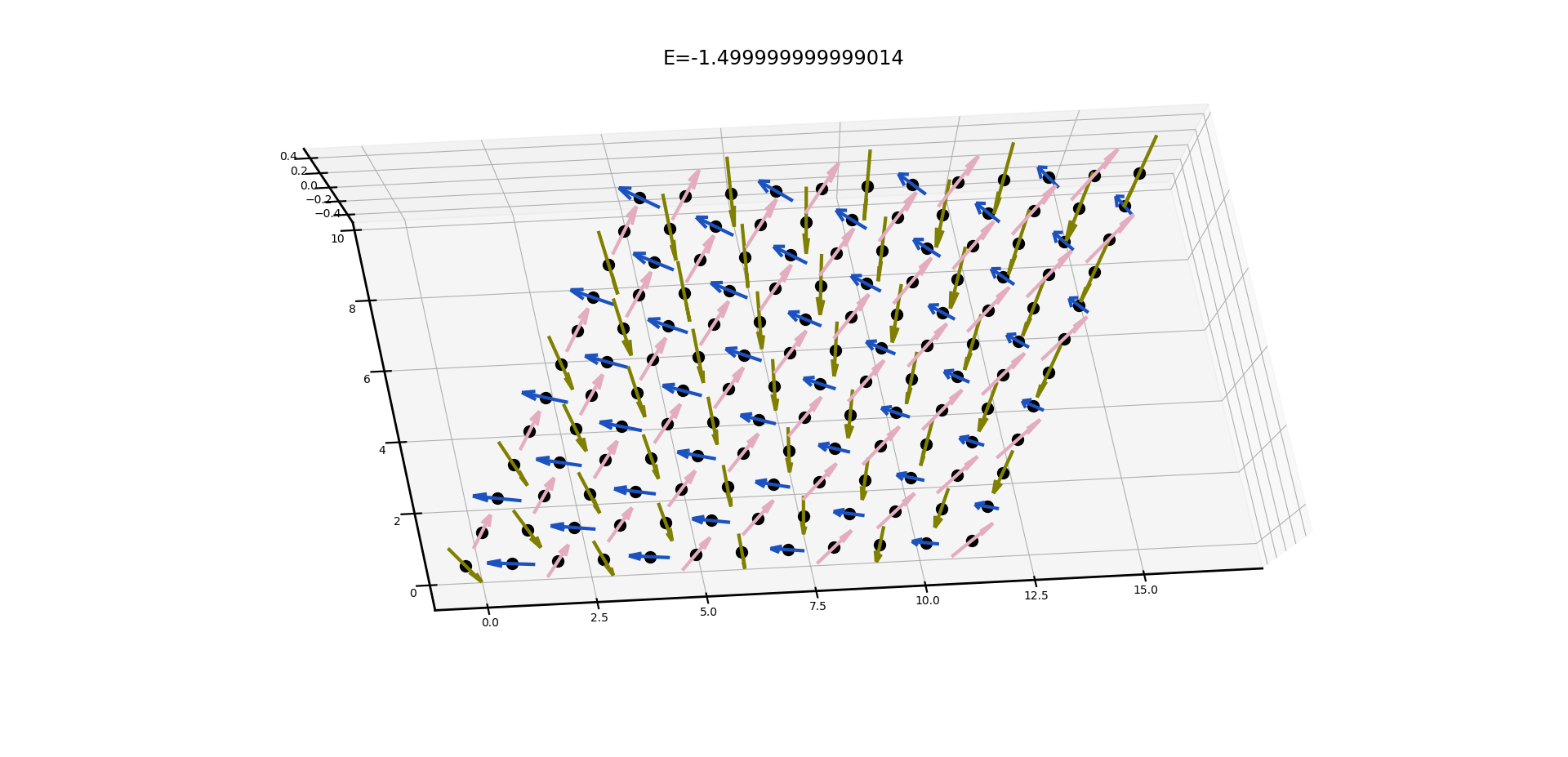
所有自旋矢量躺在晶格平面内,同一种颜色代表相同自旋指向
图(3)
图(2)
所有自旋共面但与晶格平面有一定夹角,同一种颜色代表相同自旋指向

Slide 4

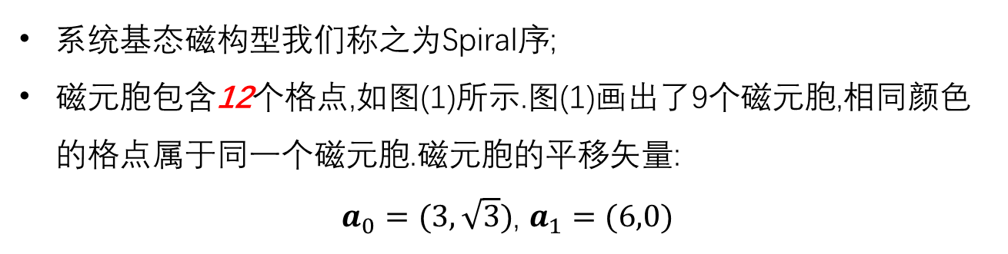
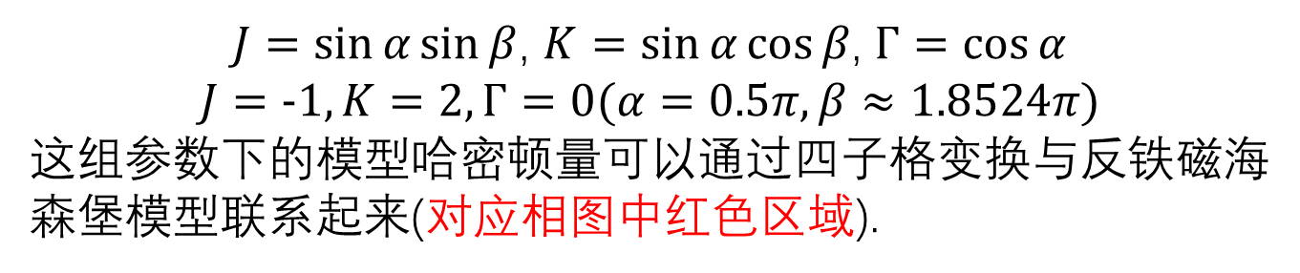
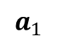
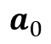
$J=\sin{α}\sin{β}$, $K=\sin{α}\cos{β}$, $Γ=\cos{α}$
$$J=−1,K=2,Γ=0(α=0.5π,β≈1.8524π)$$
这组参数下的模型哈密顿量可以通过四子格变换与反铁磁海森堡模型联系起来(对应相图中红色区域).
$$a_{0}$$
$$a_{1}$$
图(1)
系统基态磁构型我们称之为Spiral序;
磁元胞包含12个格点,如图(1)所示.图(1)画出了9个磁元胞,相同颜色的格点属于同一个磁元胞.磁元胞的平移矢量:
$a_{0}=(3,\sqrt{3})$, $a_{1}=(6,0)$

Slide 5
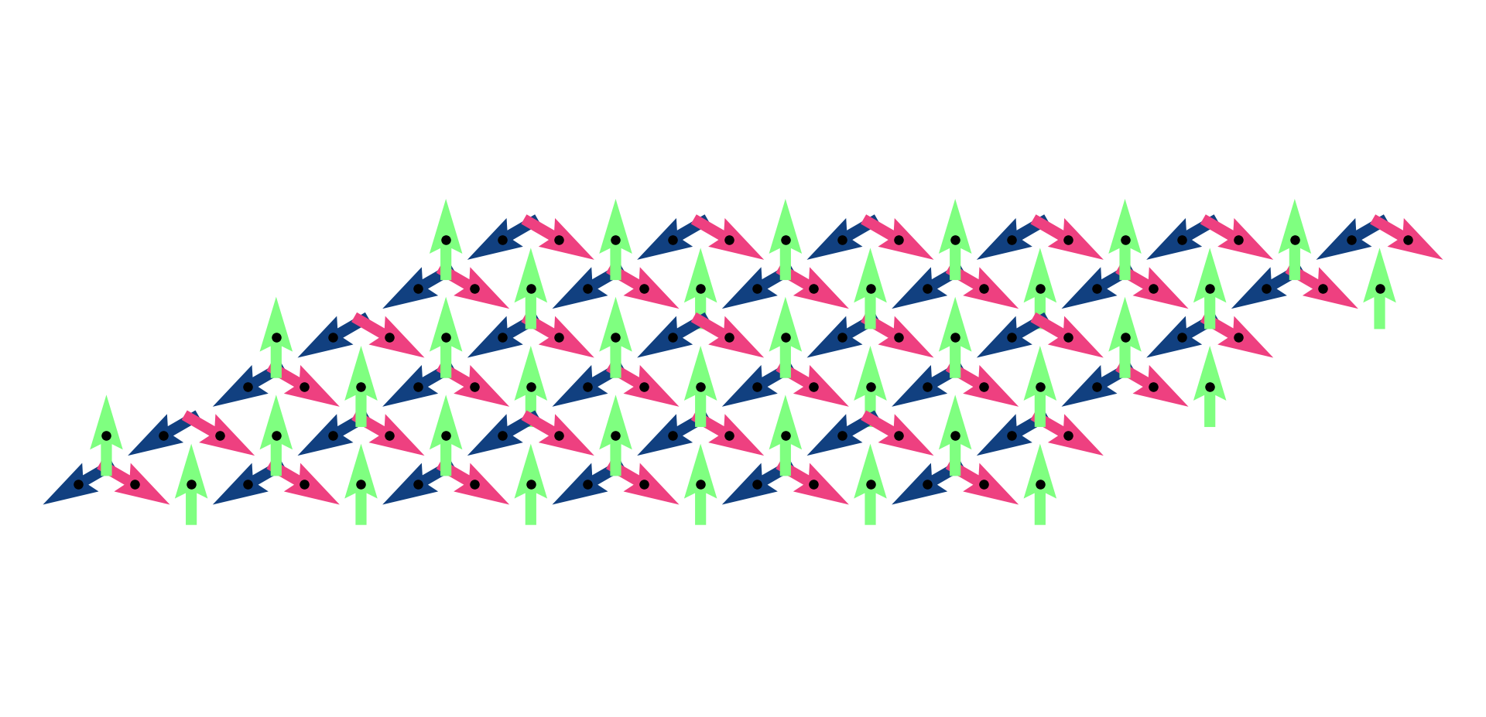
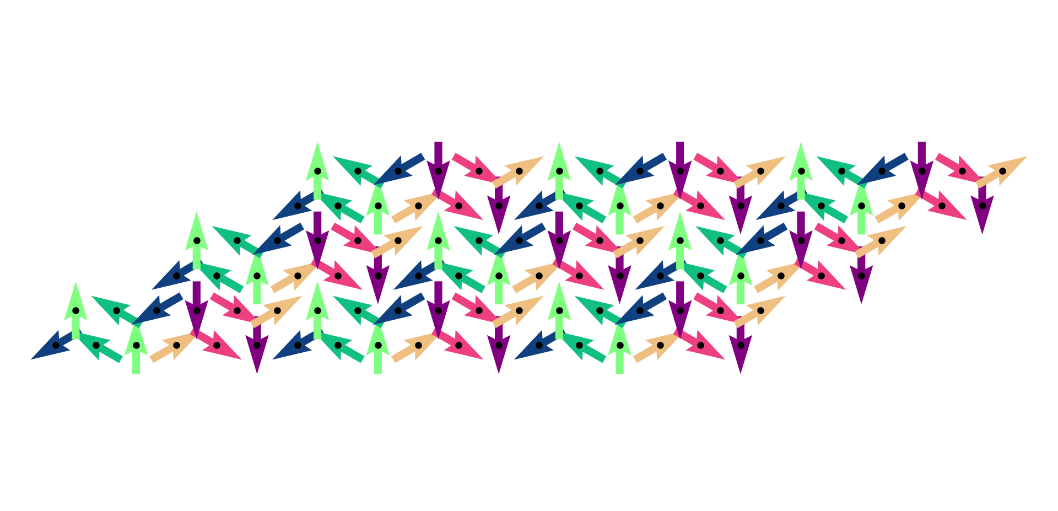

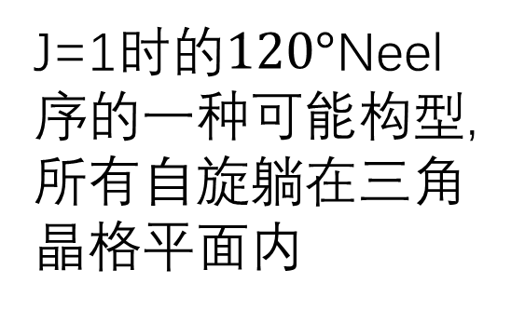
J=1时的$120°$Neel序的一种可能构型,所有自旋躺在三角晶格平面内
上图中的$120°$Neel序经过四子格变换之后变为右图的Spiral序,此时磁元胞包含12个格点,在图中用红色虚线框标出,图中一共包含(3*3=9)个磁元胞.

Slide 6
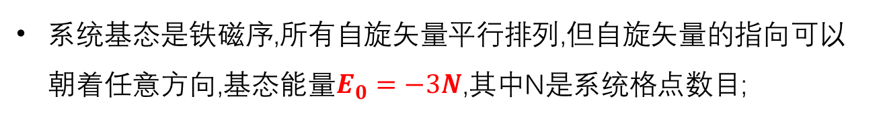
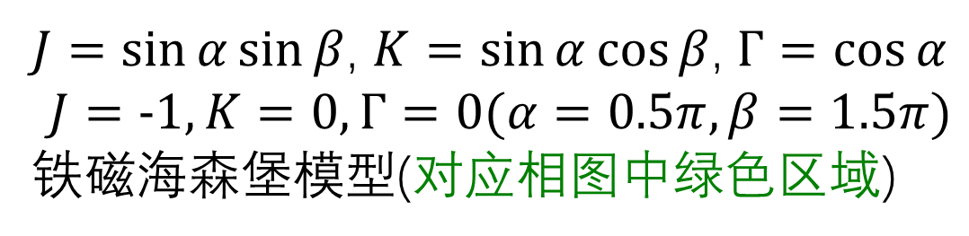
$J=\sin{α}\sin{β}$, $K=\sin{α}\cos{β}$, $Γ=\cos{α}$
$$J=−1,K=0,Γ=0(α=0.5π,β=1.5π)$$
铁磁海森堡模型(对应相图中绿色区域)
系统基态是铁磁序,所有自旋矢量平行排列,但自旋矢量的指向可以朝着任意方向,基态能量$E_{0}=−3N$,其中N是系统格点数目;

Slide 7
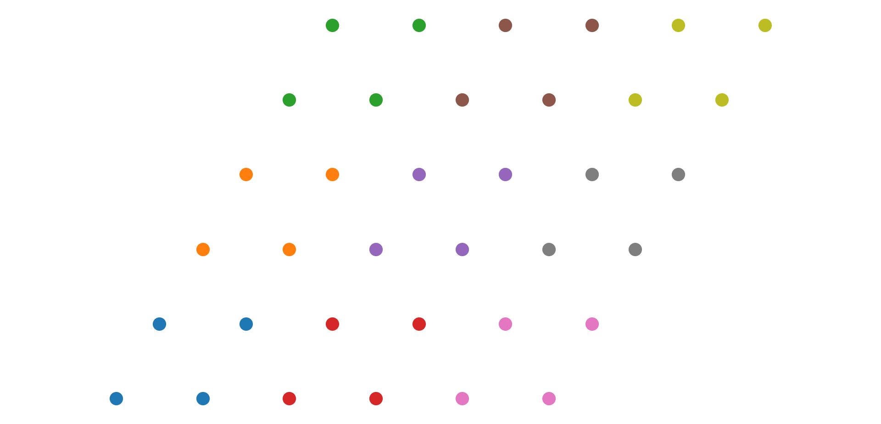
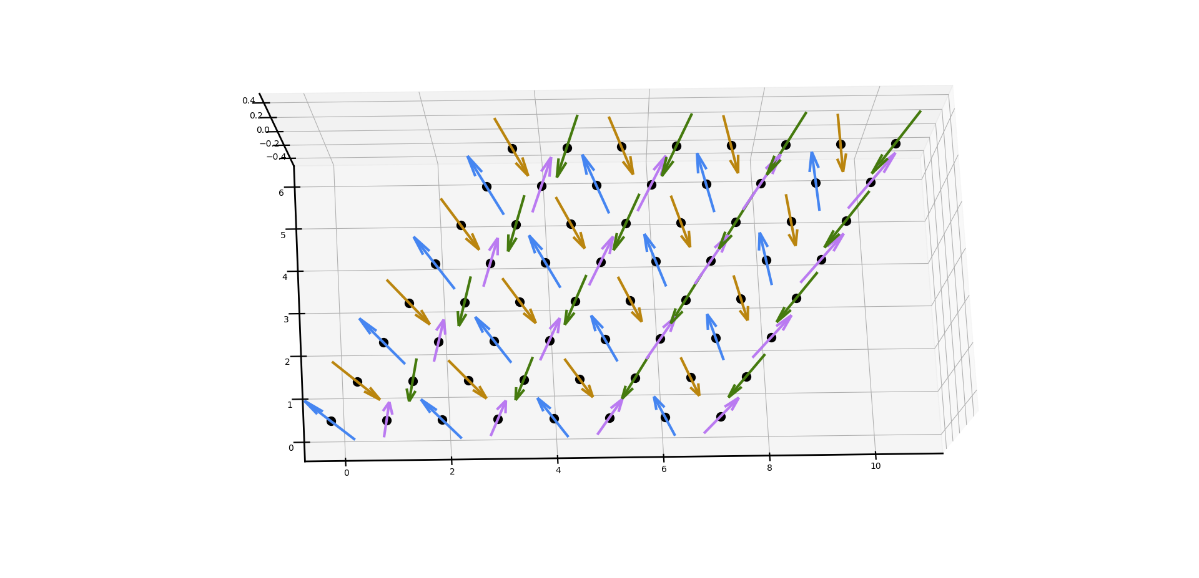
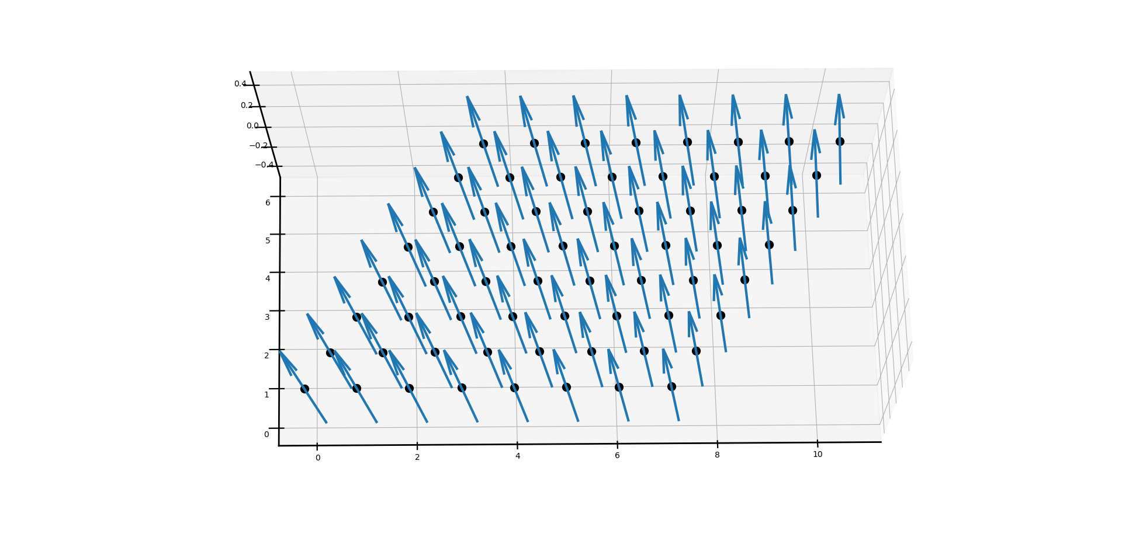
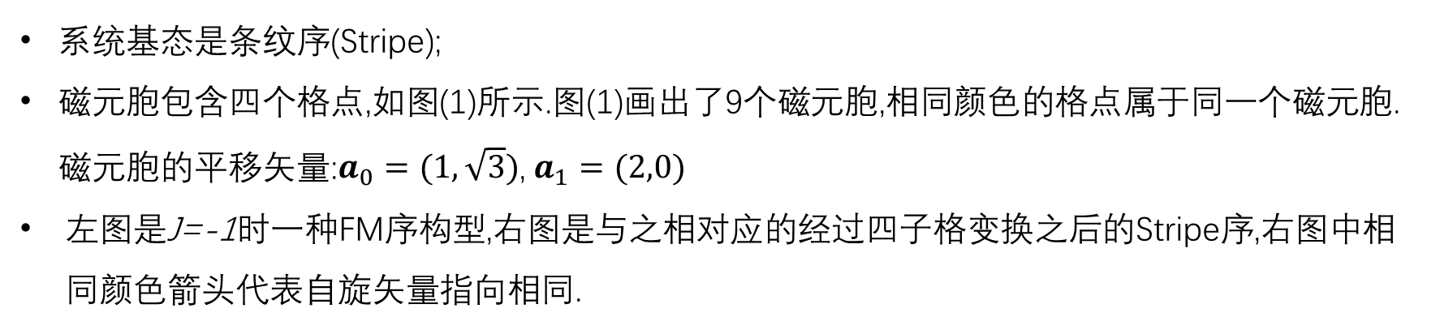
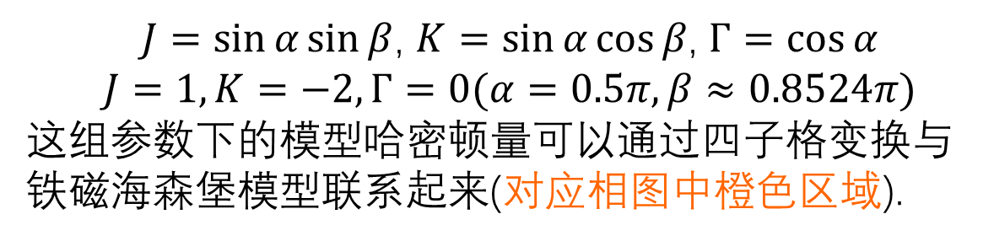
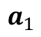
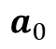
$J=\sin{α}\sin{β}$, $K=\sin{α}\cos{β}$, $Γ=\cos{α}$
$$J=1,K=−2,Γ=0(α=0.5π,β≈0.8524π)$$
这组参数下的模型哈密顿量可以通过四子格变换与铁磁海森堡模型联系起来(对应相图中橙色区域).
$$a_{0}$$
$$a_{1}$$
图(1)
系统基态是条纹序(Stripe);
磁元胞包含四个格点,如图(1)所示.图(1)画出了9个磁元胞,相同颜色的格点属于同一个磁元胞.磁元胞的平移矢量:$a_{0}=(1,\sqrt{3})$, $a_{1}=(2,0)$
左图是J=-1时一种FM序构型,右图是与之相对应的经过四子格变换之后的Stripe序,右图中相同颜色箭头代表自旋矢量指向相同.

Slide 8
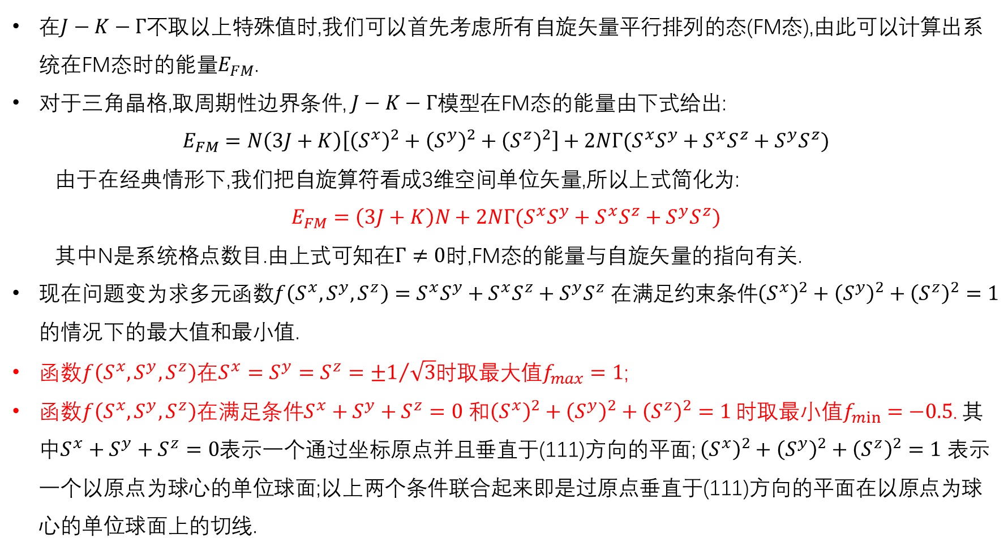
在$J−K−Γ$不取以上特殊值时,我们可以首先考虑所有自旋矢量平行排列的态(FM态),由此可以计算出系统在FM态时的能量$E_{FM}$.
对于三角晶格,取周期性边界条件, $J−K−Γ模型$在FM态的能量由下式给出:
$$E_{FM}=N\left(3J+K\right)\left[{\left(S^{x}\right)}^{2}+{\left(S^{y}\right)}^{2}+{\left(S^{z}\right)}^{2}\right]+2NΓ(S^{x}S^{y}+S^{x}S^{z}+S^{y}S^{z})$$
由于在经典情形下,我们把自旋算符看成3维空间单位矢量,所以上式简化为:
$$E_{FM}=\left(3J+K\right)N+2NΓ(S^{x}S^{y}+S^{x}S^{z}+S^{y}S^{z})$$
其中N是系统格点数目.由上式可知在$Γ≠0$时,FM态的能量与自旋矢量的指向有关.
现在问题变为求多元函数$f\left(S^{x},S^{y},S^{z}\right)=S^{x}S^{y}+S^{x}S^{z}+S^{y}S^{z}$ 在满足约束条件${\left(S^{x}\right)}^{2}+{\left(S^{y}\right)}^{2}+{\left(S^{z}\right)}^{2}=1$的情况下的最大值和最小值.
函数$f\left(S^{x},S^{y},S^{z}\right)$在$S^{x}=S^{y}=S^{z}={±1}/{\sqrt{3}}$时取最大值$f_{max}=1$;
函数$f\left(S^{x},S^{y},S^{z}\right)$在满足条件$S^{x}+S^{y}+S^{z}=0$ 和${\left(S^{x}\right)}^{2}+{\left(S^{y}\right)}^{2}+{\left(S^{z}\right)}^{2}=1$ 时取最小值$f_{min}=−0.5$. 其中$S^{x}+S^{y}+S^{z}=0$表示一个通过坐标原点并且垂直于(111)方向的平面; ${\left(S^{x}\right)}^{2}+{\left(S^{y}\right)}^{2}+{\left(S^{z}\right)}^{2}=1$ 表示一个以原点为球心的单位球面;以上两个条件联合起来即是过原点垂直于(111)方向的平面在以原点为球心的单位球面上的切线.

Slide 9
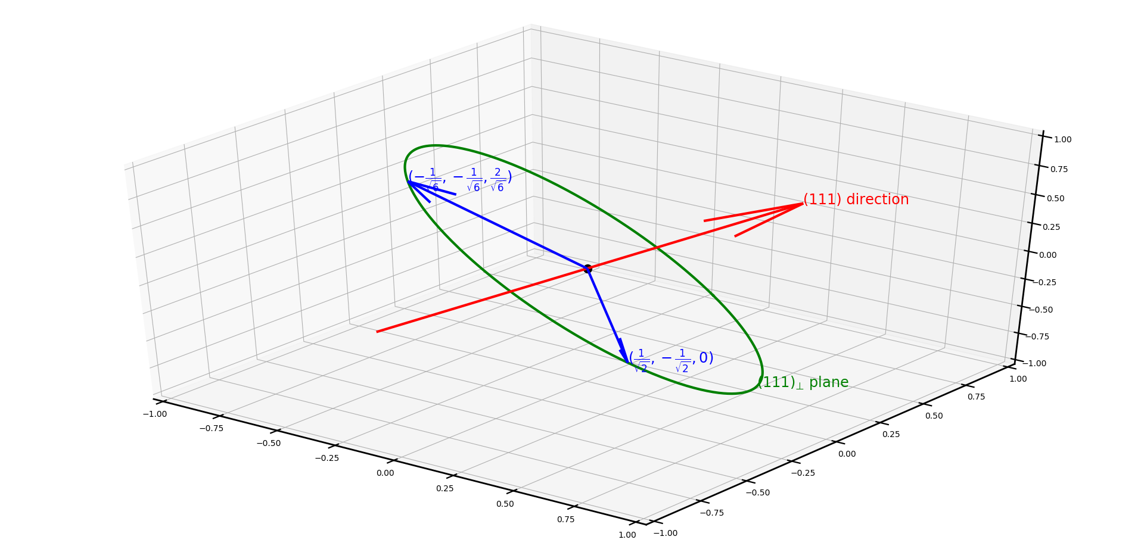
如图所示画出了(111)方向(红色箭头), 与(111)方向垂直的平面在单位球面上的交线(绿色圆) 以及终点在该圆上的单位矢量(蓝色箭头).

Slide 10
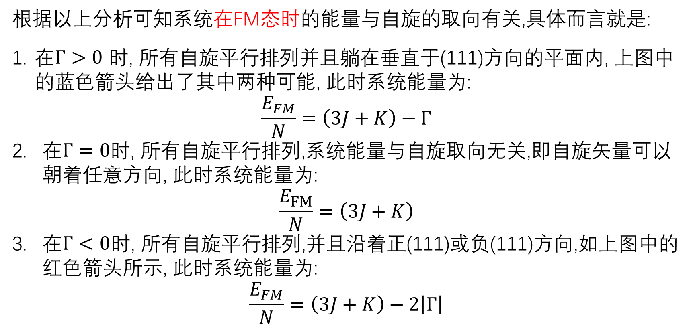
根据以上分析可知系统在FM态时的能量与自旋的取向有关,具体而言就是:
在$Γ>0$ 时, 所有自旋平行排列并且躺在垂直于(111)方向的平面内, 上图中的蓝色箭头给出了其中两种可能, 此时系统能量为:
$$\frac{E_{FM}}{N}=\left(3J+K\right)−Γ$$
在$Γ=0$时, 所有自旋平行排列,系统能量与自旋取向无关,即自旋矢量可以朝着任意方向, 此时系统能量为:
$$\frac{E_{FM}}{N}=\left(3J+K\right)$$
在$Γ<0$时, 所有自旋平行排列,并且沿着正(111)或负(111)方向,如上图中的红色箭头所示, 此时系统能量为:
$$\frac{E_{FM}}{N}=\left(3J+K\right)−2\left|Γ\right|$$

Slide 11
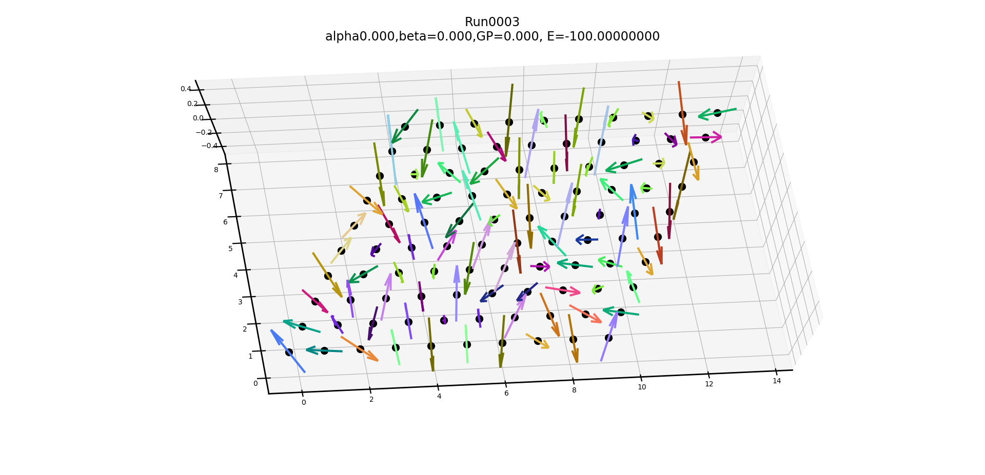
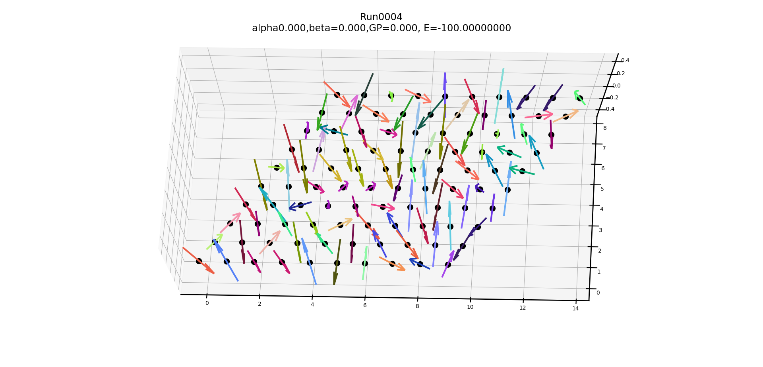
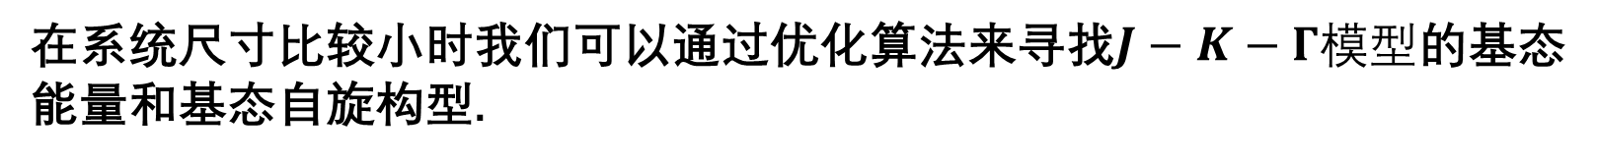
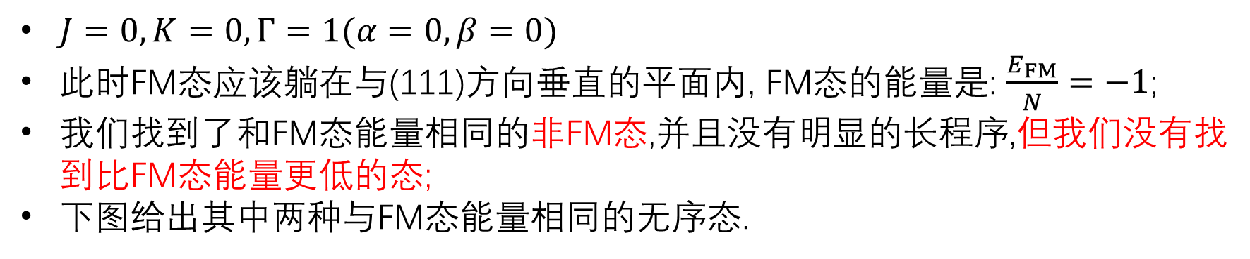
在系统尺寸比较小时我们可以通过优化算法来寻找$J−K−Γ模型$的基态能量和基态自旋构型.
$J=0,K=0,Γ=1(α=0, β=0)$
此时FM态应该躺在与(111)方向垂直的平面内, FM态的能量是: $\frac{E_{FM}}{N}=−1$;
我们找到了和FM态能量相同的非FM态,并且没有明显的长程序,但我们没有找到比FM态能量更低的态;
下图给出其中两种与FM态能量相同的无序态.

Slide 12
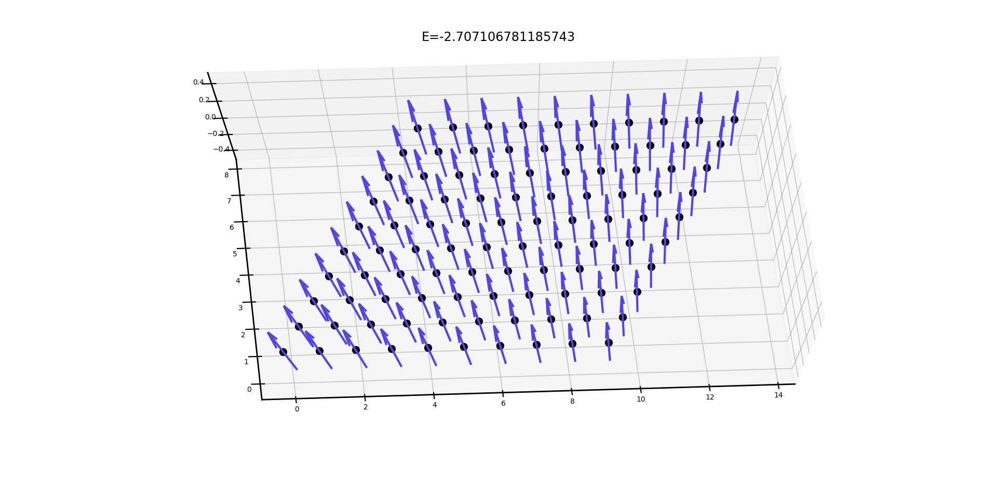
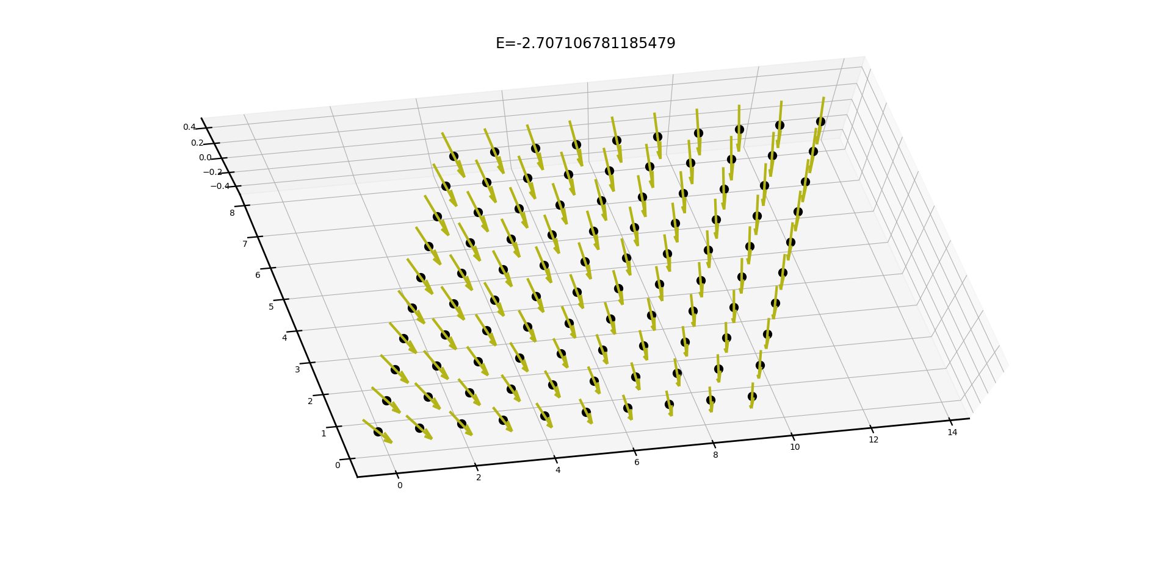
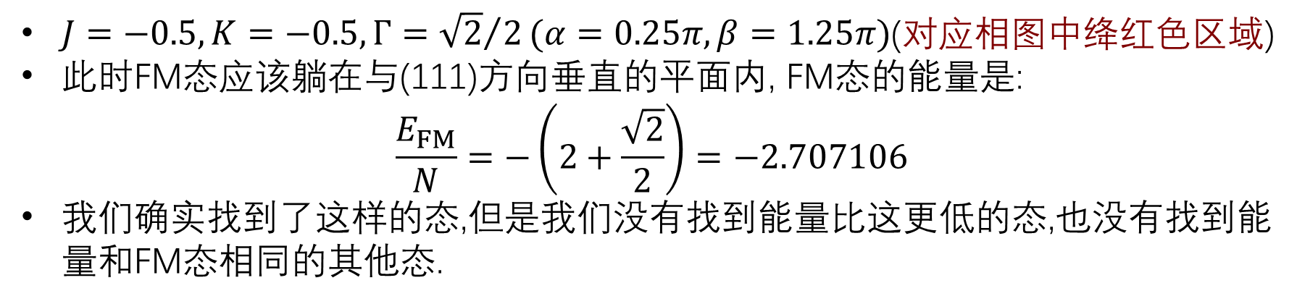
$J=−0.5,K=−0.5,Γ={\sqrt{2}}/2(α=0.25π, β=1.25π)$(对应相图中绛红色区域)
此时FM态应该躺在与(111)方向垂直的平面内, FM态的能量是:
$$\frac{E_{FM}}{N}=−\left(2+\frac{\sqrt{2}}{2}\right)=−2.707106$$
我们确实找到了这样的态,但是我们没有找到能量比这更低的态,也没有找到能量和FM态相同的其他态.

Slide 13
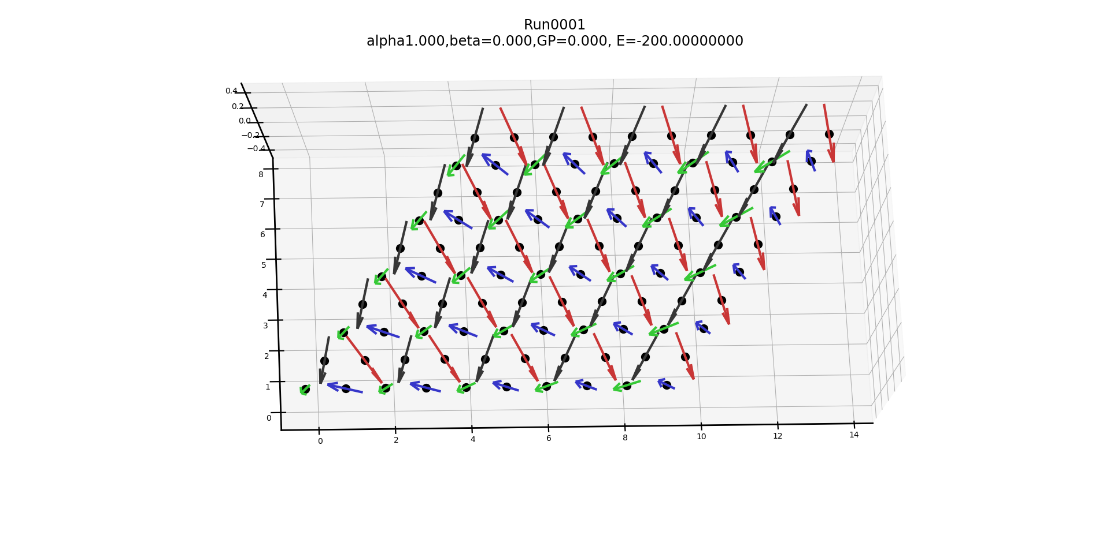
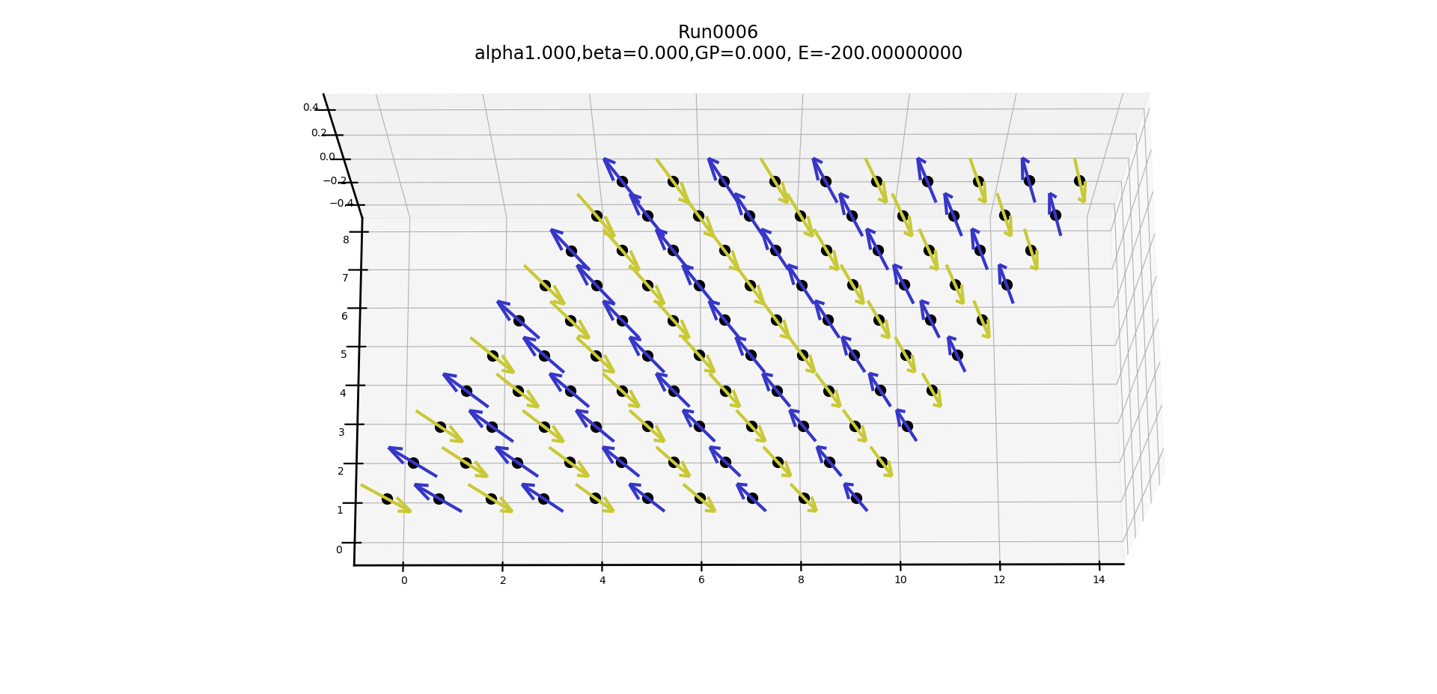
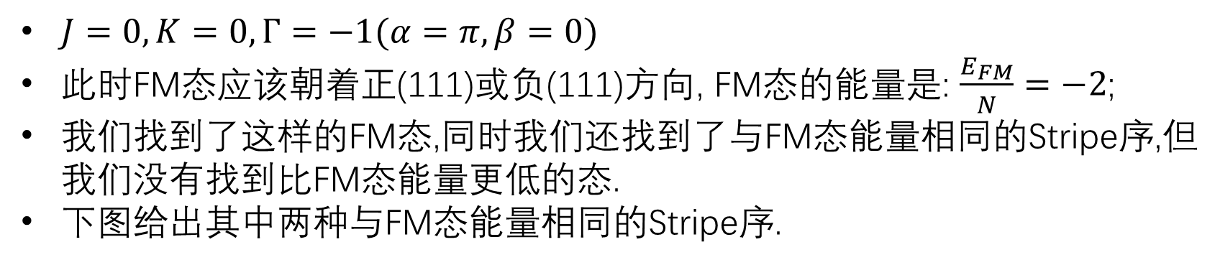
$J=0,K=0,Γ=−1(α=π, β=0)$
此时FM态应该朝着正(111)或负(111)方向, FM态的能量是: $\frac{E_{FM}}{N}=−2$;
我们找到了这样的FM态,同时我们还找到了与FM态能量相同的Stripe序,但我们没有找到比FM态能量更低的态.
下图给出其中两种与FM态能量相同的Stripe序.

Slide 14
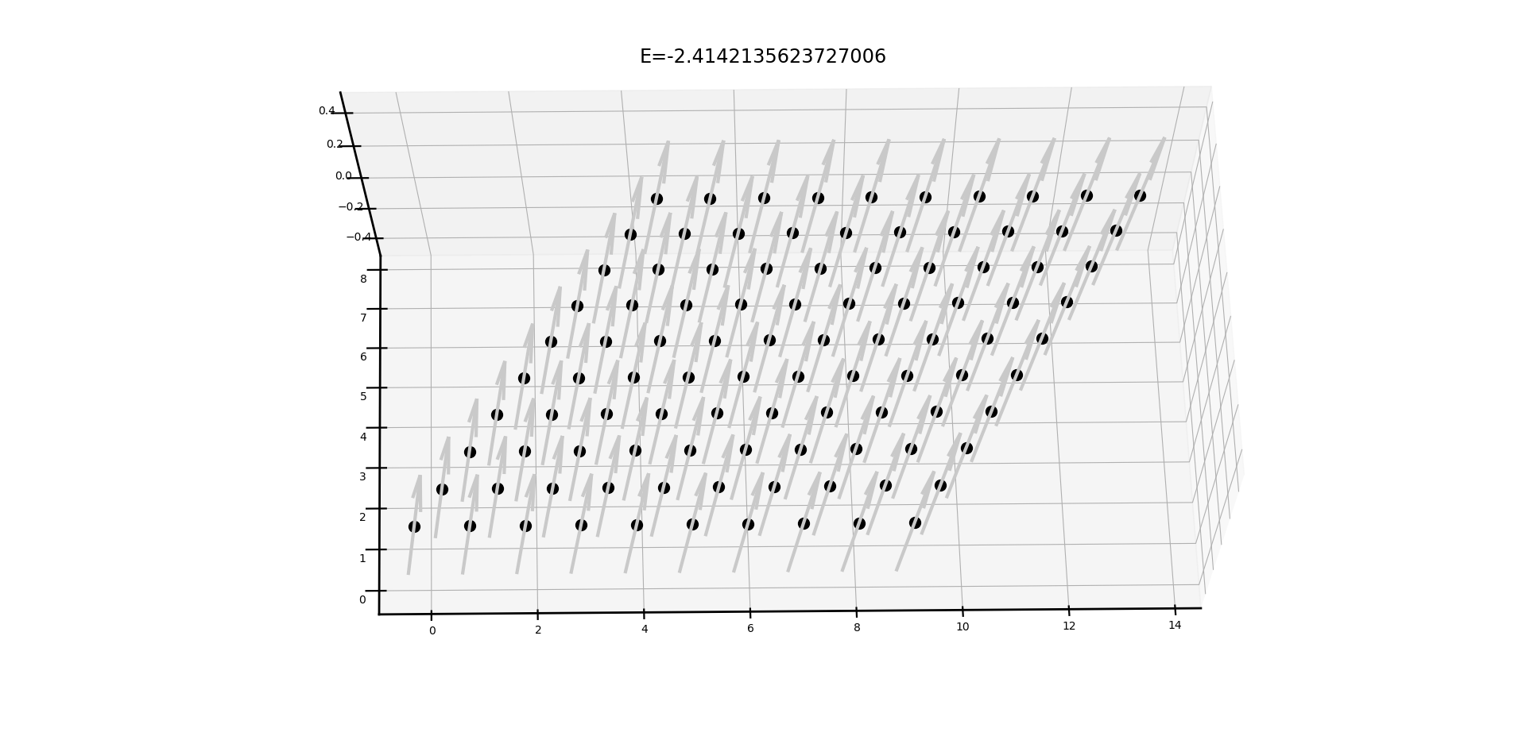
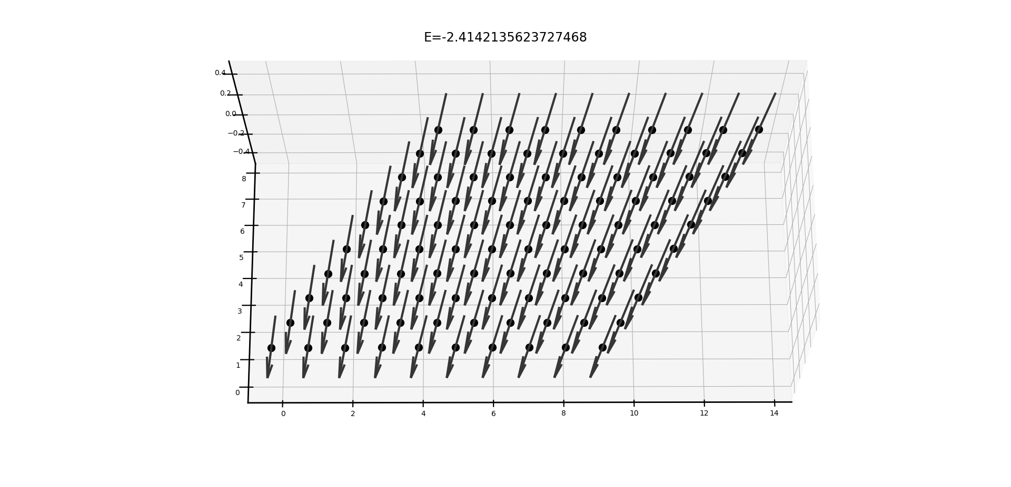
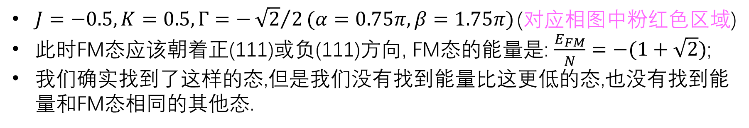
$J=−0.5,K=0.5,Γ=−{\sqrt{2}}/2(α=0.75π, β=1.75π)$(对应相图中粉红色区域)
此时FM态应该朝着正(111)或负(111)方向, FM态的能量是: $\frac{E_{FM}}{N}=−(1+\sqrt{2})$;
我们确实找到了这样的态,但是我们没有找到能量比这更低的态,也没有找到能量和FM态相同的其他态.

Slide 15
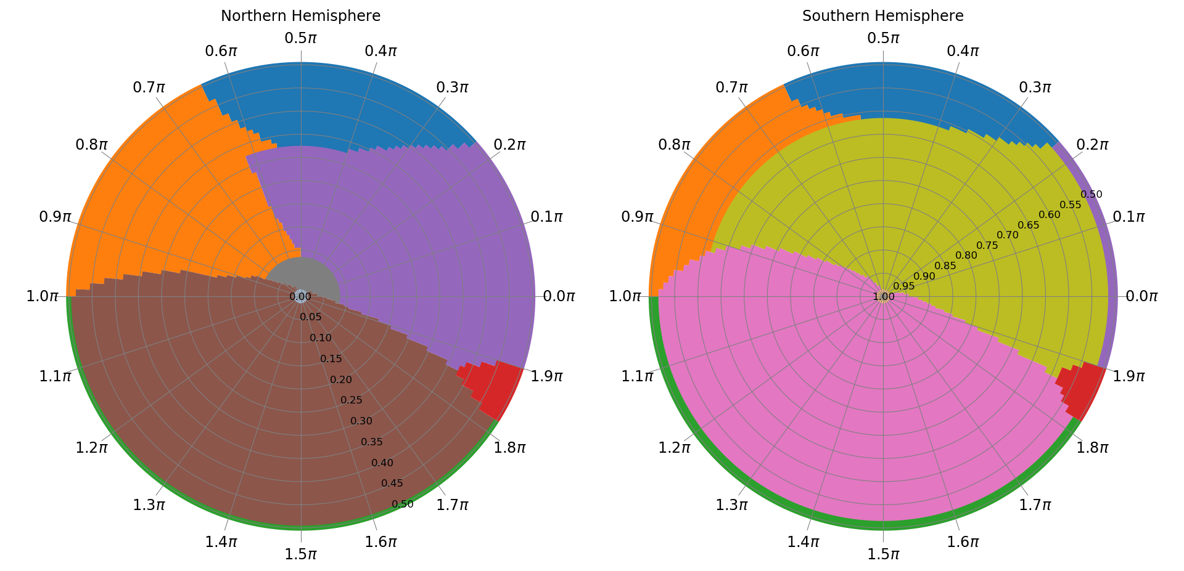
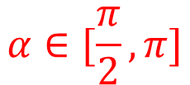
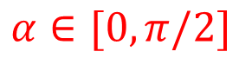
Global Phase Diagram
$J=A\sin{α}\sin{β}$, $K=A\sin{α}\cos{β}$, $Γ=A\cos{α}$
$$α∈[0, π/2]$$
$$α∈[\frac{π}{2},π]$$
120度Neel序
Stripe沿着(111)方向整体旋转180度
Stripe
Z2-Vortex
FM垂直于(111)方向的平面内
FM沿着(111)方向
Spiral
FM任意方向

